Slide 1
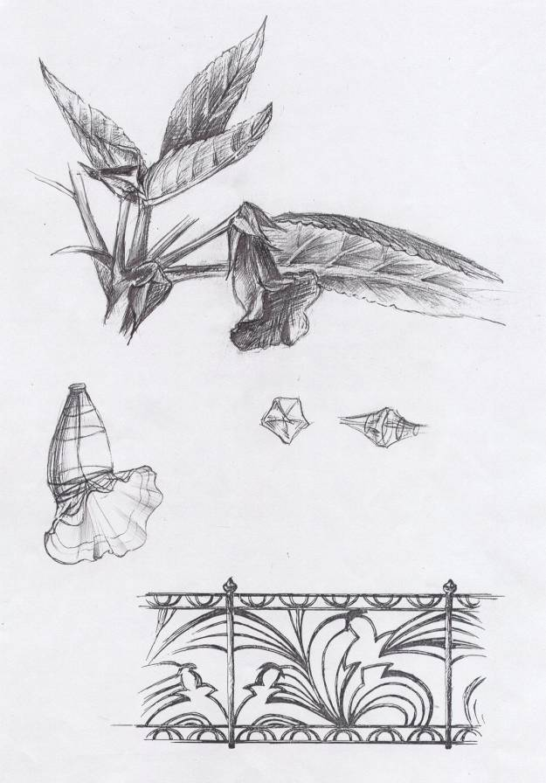
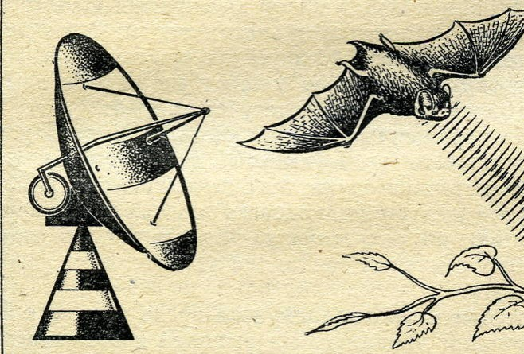
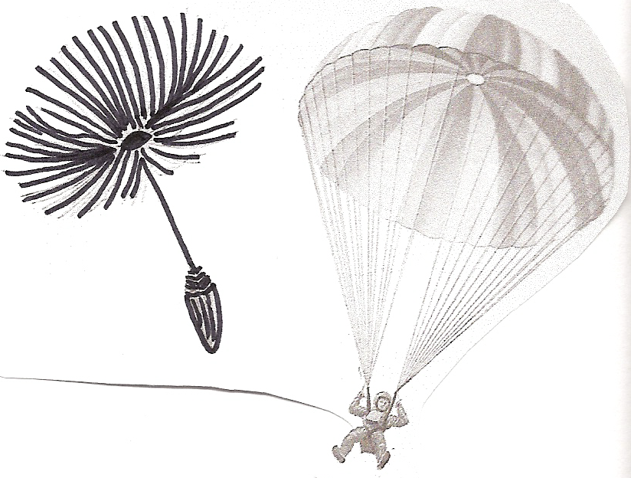
Как связаны биологические особенности различных организмов с техническими приспособлениями?
Ботвенко Степан, Федотов Владислав (5А, МБОУ СОШ №3)
Руководитель: Ефимкина А.И., учитель биологии

Slide 2
Цель: провести исследование и выяснить, есть ли взаимосвязь между живыми организмами и техническими приспособлениями, которые мы очень часто встречаем в жизни.
Гипотеза: принцип строения многих живых организмов лежит в основе целого ряда технических изобретений.
Объект исследования: технические приспособления, которые мы часто встречаем в нашей жизни.
Предмет исследования: принцип устройства и работы технических приспособлений, общий с живыми организмами.

Slide 3
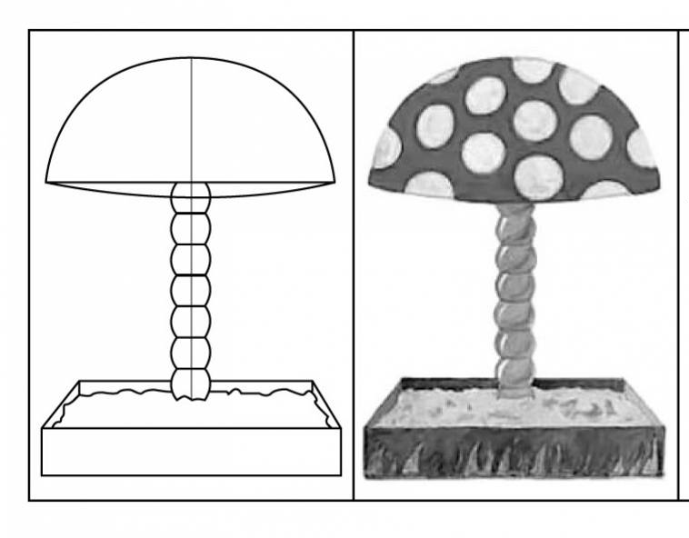
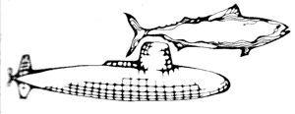
Задачи:
Изучить литературу и интернет-источники по вопросу взаимосвязи биологии и техники.
Провести анкетирование ребят на предмет понимания ими взаимосвязи между живыми организмами и техническими приспособлениями.
Найти аналоги живых организмов среди технических приспособлений нашей жизни.
Оформить результаты исследования и ознакомить ребят.
Подготовить доклад на конференцию.

Slide 4
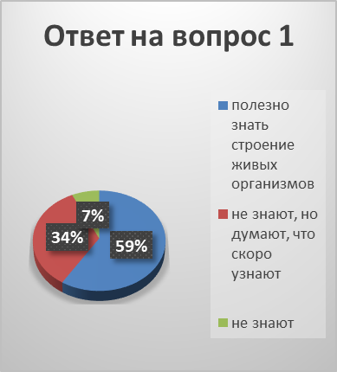
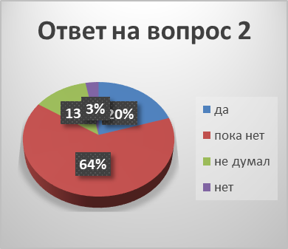
Анкетирование 1. Полезно ли знать устройство живых организмов? 2. Можете ли вы назвать области применения биологических знаний? 3. Как вы думаете, нужны ли знания биологии техникам, инженерам?

Slide 5
Бионика= БИОлогия+техНИКА

Slide 6
Основные современные направления работ по бионике охватывают следующие проблемы:
изучение нервной системы человека и животных и моделирование нейронных сетей для дальнейшего совершенствования вычислительной техники и разработки новых элементов и устройств автоматики и телемеханики (нейробионика);
исследование органов чувств и других воспринимающих систем живых организмов с целью разработки новых датчиков и систем обнаружения;
изучение принципов ориентации, локации и навигации у различных животных для использования этих принципов в технике

Slide 7
Технические устройства и их биологические аналоги
Современные высотные сооружения (трубы заводов, дома…) |  | Стебли злаков
Основание Эйфелевой башни |  | Костная структура головки бедренной кости (сеть миниатюрных косточек)
Самолет |  | Строение крыла и принцип подъема в воздух птицы

Slide 8
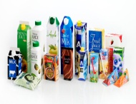
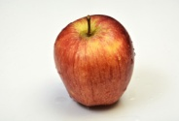
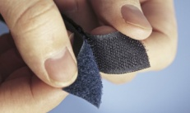
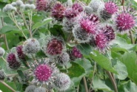
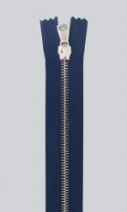
Технические устройства и их биологические аналоги
Упаковка для напитков TetraPak |  | Кожура яблока (плод яблока на 97%-вода)
Застёжка-липучка |  | Плоды репейника, крючки на плодах дурнишника
Застёжка-молния |  | Перо птицы (соединение опахала пера)

Slide 9
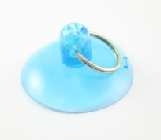
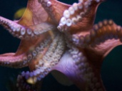
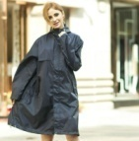
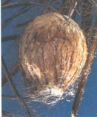
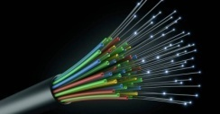
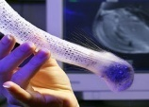
Технические устройства и их биологические аналоги
Присоска |  | Щупальца с присосками у осьминога
Водонепроницаемые материалы (плащи, зонты…) |  | Кокон-«накидка» для яйца у паука
Коммуникационный кабель (высококачественное оптоволокно) |  | Тело глубоководных губок из оптоволокна

Slide 10
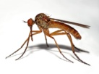
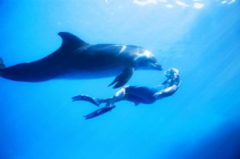
Технические устройства и их биологические аналоги
Поршневой шприц |  | Кровососущий аппарат насекомых (комар, блоха). Инъекция – принцип укуса змеи.
Ласта |  | Продвижение дельфина, рыб

Slide 11
ВЫВОДЫ
1. Мы увидели четкую взаимосвязь между живыми организмами и техническими приспособлениями, которые мы очень часто встречаем в жизни.
2. Биологические особенности, применяемые в создании технических вещей, помогают сделать окружающее нас пространство более естественным к человеку, чтобы было комфортно жить, отдыхать, работать.
3. Природа открывает перед инженерами и учеными бесконечные возможности по заимствованию технологий и идей. Бионика соединила несколько наук – это биология, черчение, физика, химия, математика, электроника и др. Активно развивается кибернетика.
4. Благодаря соединению биологии и технической мысли, происходят большие сдвиги в области медицины, физики, технологии, спорта.

